Slide 1


Làm quen với toán
Đề tài: Xếp xen kẽ
Giáo viên thực hiện : Vũ Thị Nga

Slide 2

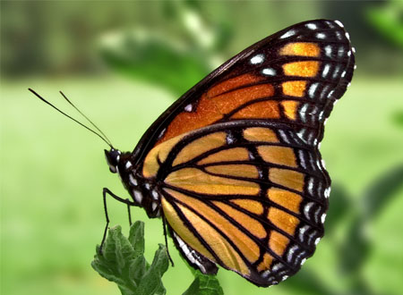

Slide 3
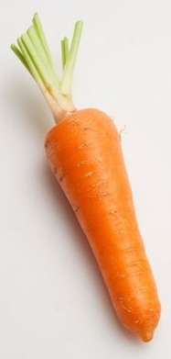
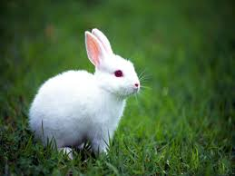

Slide 4

Trò chơi
Tìm hình còn thiếu

Slide 5

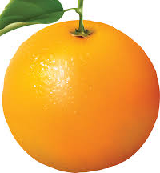

Slide 6


Slide 7
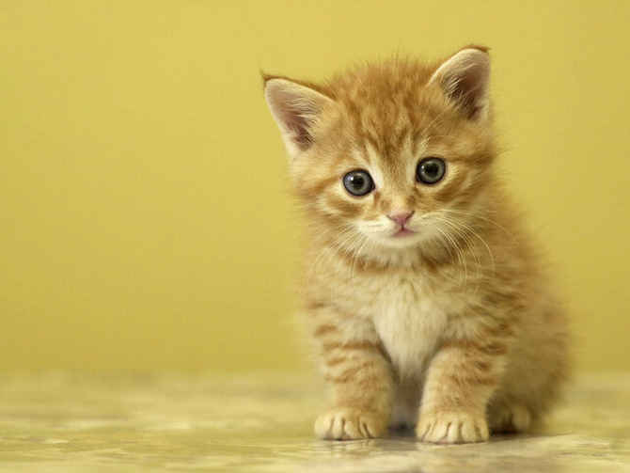
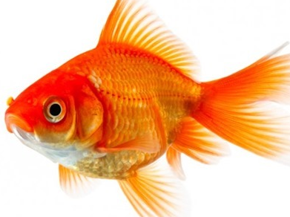

Slide 8


Trò chơi
Cùng chung sức

Slide 9
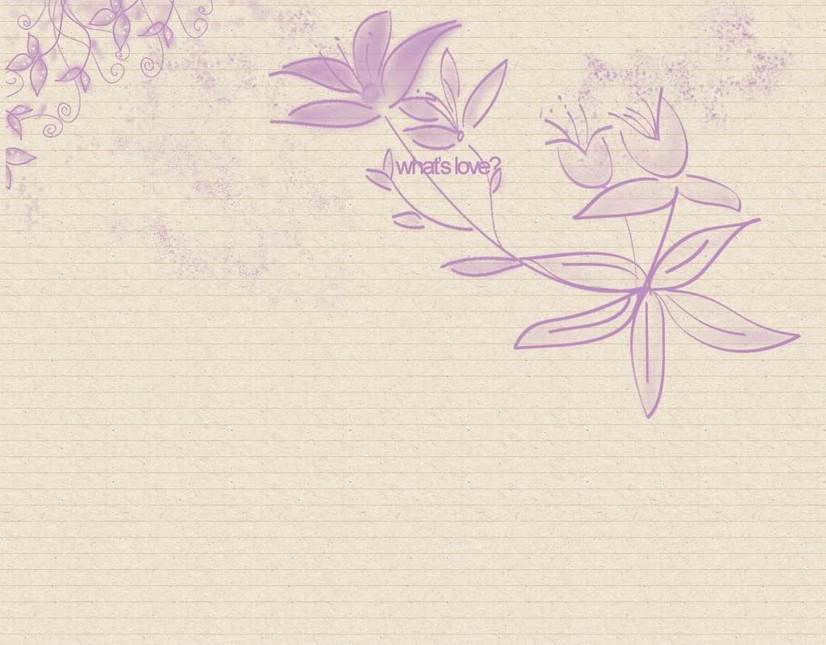
Chóc c¸c c« kháe m¹nh
Chóc c¸c con ch¨m ngoan häc giái

